Slide 1

Cooking Website
Team Captain Cook
Präsentation 5

Slide 2
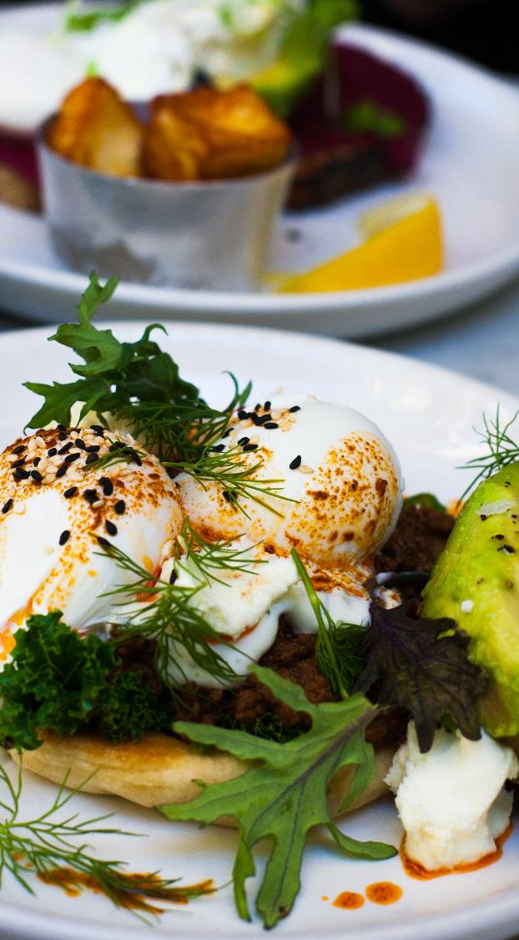
Nicht-Funktionale Anforderungen

Slide 3
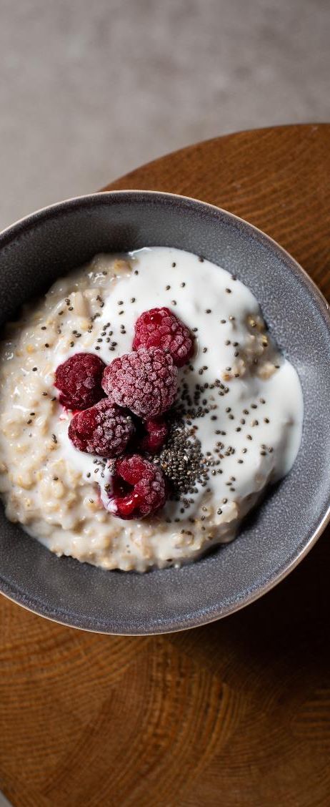
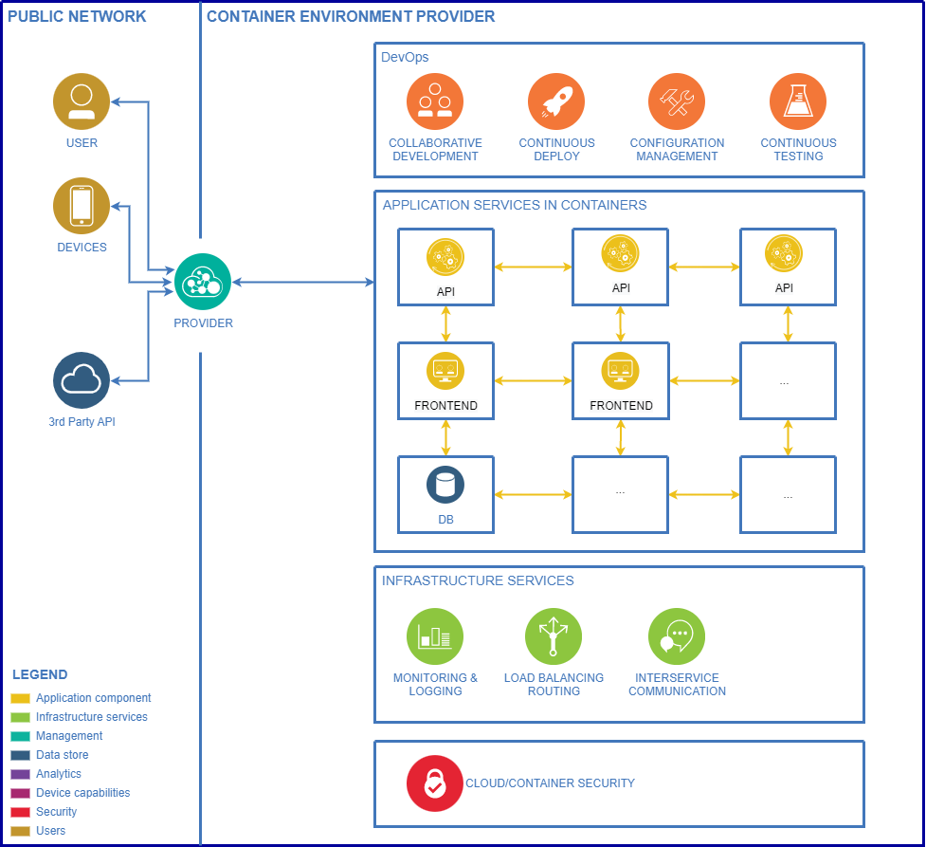
Operational Model

Slide 4




Observability Komponenten
Metrics
Tracing
Logs
Notes:
Wert darauf legen cloud nativ tools zu verwenden, da anwendung auch cloud nativ – integrationsmöglichkeiten verbessern

Slide 5

Build & Deploy Pipeline
Source repository
Source code
Build pipeline
+ build config
Staging
Container registry
Production
Deploy Tooling
Deploy Tooling
Staging Deployment
Integration Test
Production deployment
Notes:
Staging Deployment – für Testzwecke
Build config

Slide 6
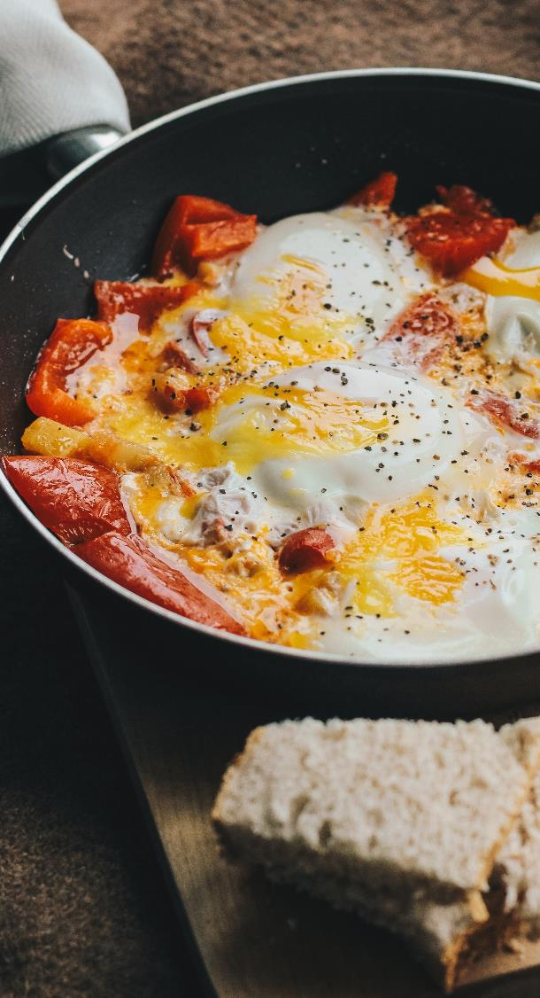
Pitch
Notes:
Wechsel zu SQL-System (MariaDB (?))

Slide 7

Sicherheit
HTTPS für Basis-Verschlüsselung zwischen Client und Server (UI und API)
OWASP Top 10 als Katalog für abzudeckende (Web-)Schwachstellen
DB nur über API verfügbar
Besonderer Schutz für Benutzer-Daten
Ziel: Überprüfen mit etabliertem Schwachstellen-Scanner
Notes:
Benutzer-Daten nicht unverschlüsselt speichern

Slide 8
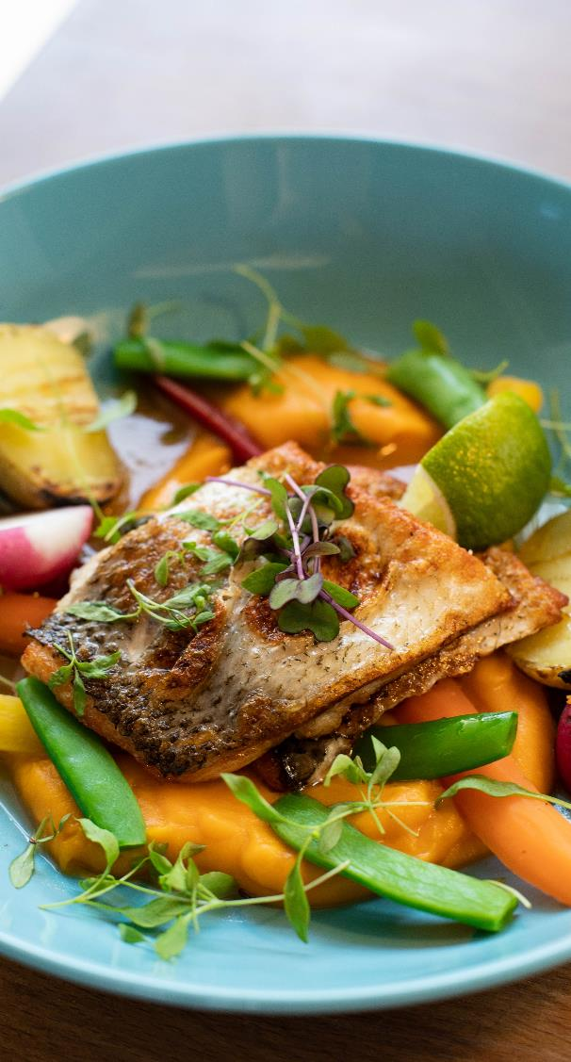
Benutzerfreundlichkeit
Intuitive, einfache und übersichtliche Nutzung via UI
Stark begrenzter Funktionsumfang
„Doing one thing really good“
Ziel: Benutzer-Tests im Entwickler-Team
Notes:
A/B-Tests hier zu aufwändig bzw. nicht verhältnismäßig

Slide 9
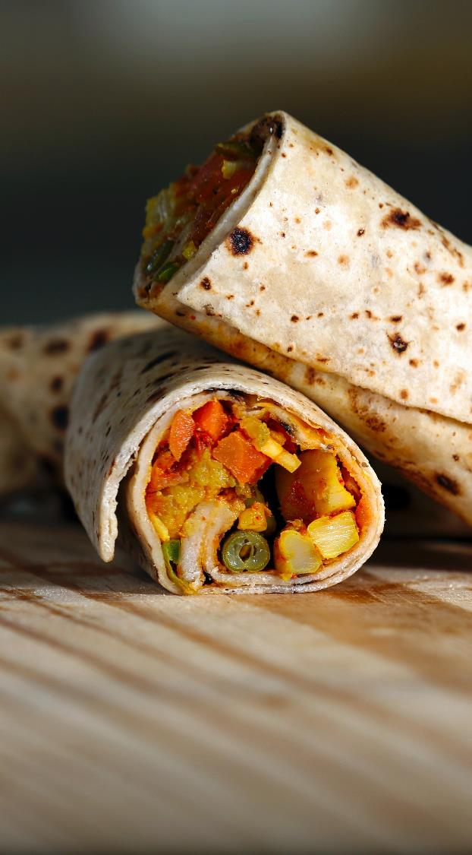
Domain-Driven Design

Slide 10

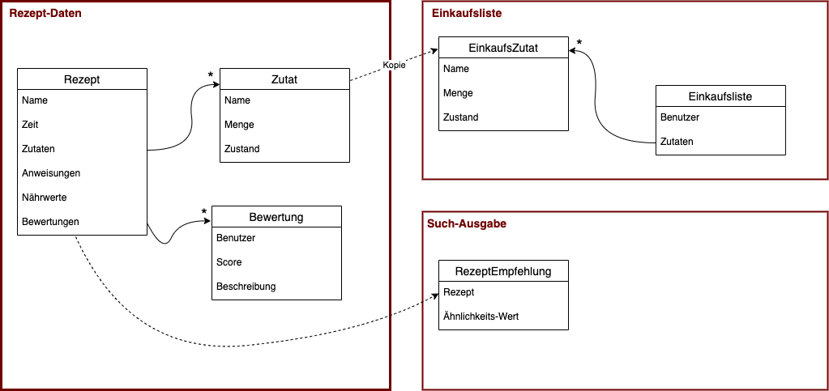
Modell
Notes:
Funktionsumfang zu gering für (effektive) Microservices, deshalb nur begrenzt veranschaulicht
Trotzdem hohe Modularität

Slide 11
Microservices
Geringer Funktionsumfang → eine API (als Microservice) für alle Funktionalitäten
Rezept-Matching
Authentication
Einkaufslisten
Bewertungen
UI als Extra-Microservice einzustufen
(DB)
Notes:
„Verhältnismäßigkeit“

Slide 12

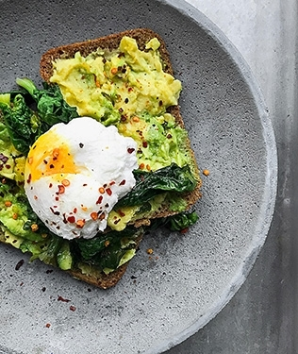

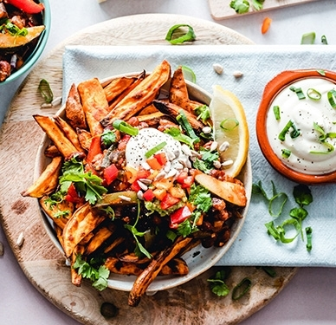
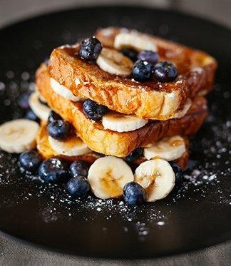
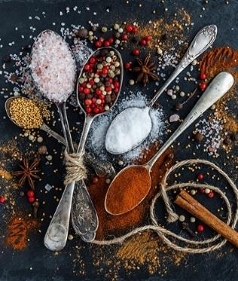

Vielen Dank

